Slide 1

Разработка чат-бота консультанта для выбора или конфигурации персональных компьютеров
Презентацию подготовил
Студент 4 курса ИСиТ
Миронов Р.С.

Slide 2
Цель и актуальность
Цель − разработка чат-бота, способного конфигурировать ПК и подбирать готовые сборки.
Актуальность:
Рынок комплектующих стремительно развивается;
Сложность выбора устройств;
Популярность мессенджера Telegram.

Slide 3
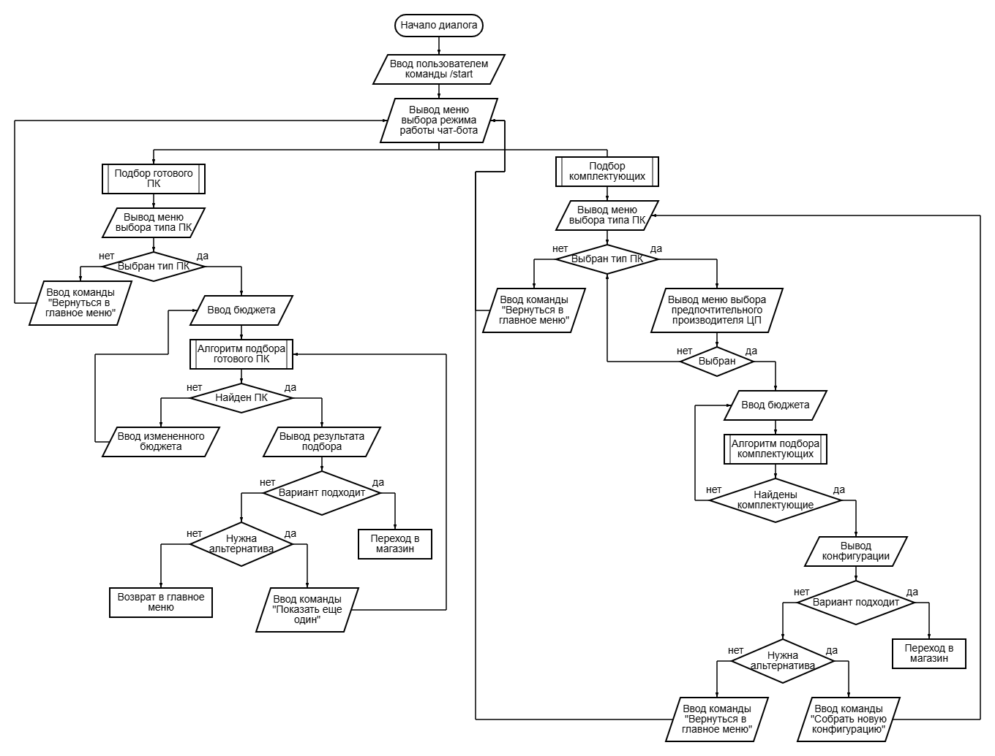
Сценарии диалога

Slide 4

Инструменты разработки
Язык программирования: Python 3.11
Среда разработки: PyCharm
СУБД: SQLite
Библиотеки:
aiogram;
asyncio;
Sqlite3.

Slide 5

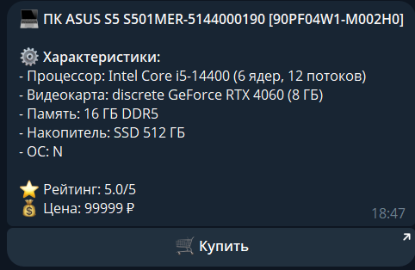
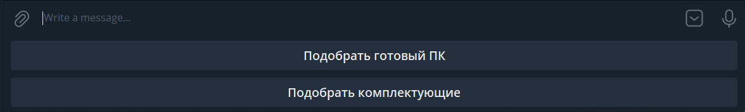
Структура диалога
Взаимодействие с чат-ботом происходит посредством обмена сообщениями.
Inline-клавиатуры используются для перехода по ссылкам в интернет-магазин.
Управление производится с помощью Reply-клавиатур.

Slide 6
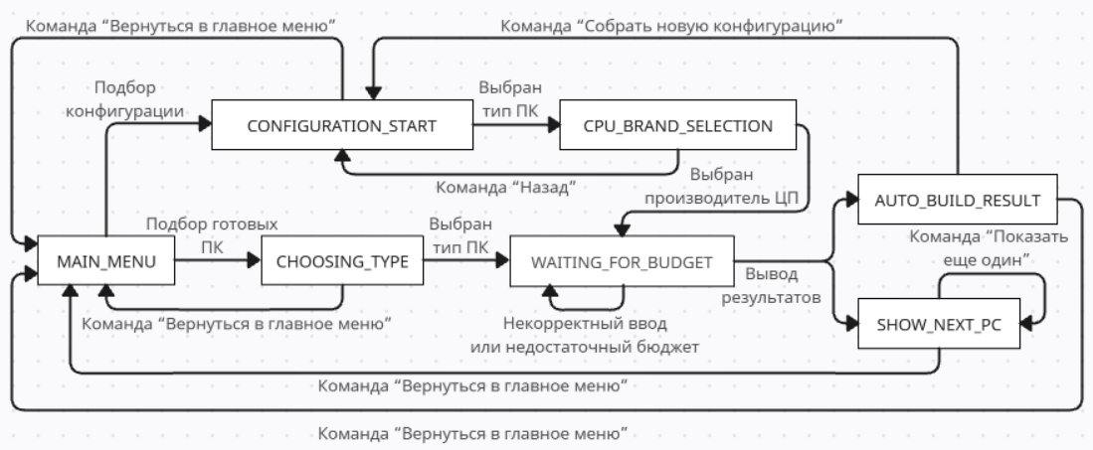
Структура диалога
Диалоговая система чат-бота реализована с использованием конечных автоматов (FSM, Finite State Machine) из библиотеки aiogram.
На каждом этапе устанавливается определенное состояние, необходимые для реализации алгоритма диалога.

Slide 7
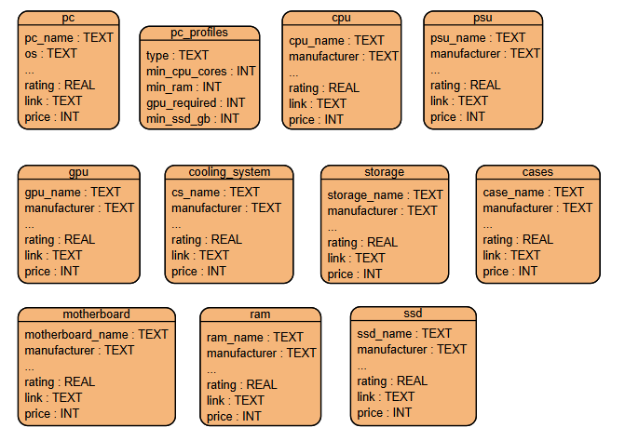
База данных
Для хранения данных о комплектующих, готовых конфигураций и минимальных системных требованиях была использована SQLite − компактная встраиваемая СУБД, подходящая для небольших проектов.

Slide 8
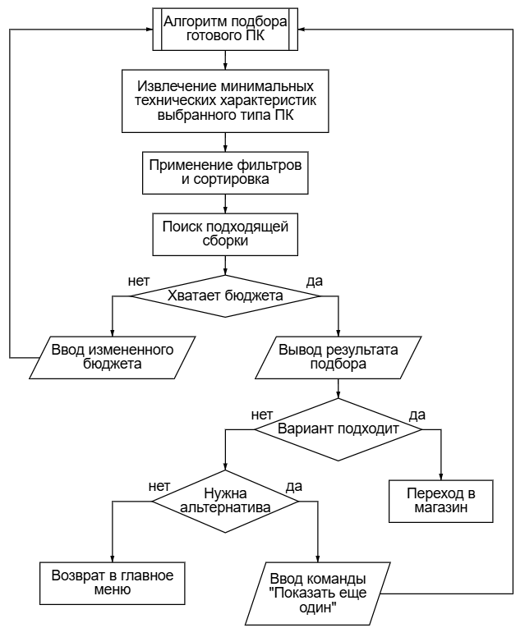
Подбор готовых ПК
Алгоритм подбора готовых конфигураций следующий:
Получение данные от пользователя (тип ПК, бюджет);
Подключение к базе данных, поиск минимальных системные требования для выбранного типа;
Переход к таблице с готовыми конфигурациями, фильтрация по минимальным системным требованиям, сортировка по цене и рейтингу;
Вывод результата

Slide 9
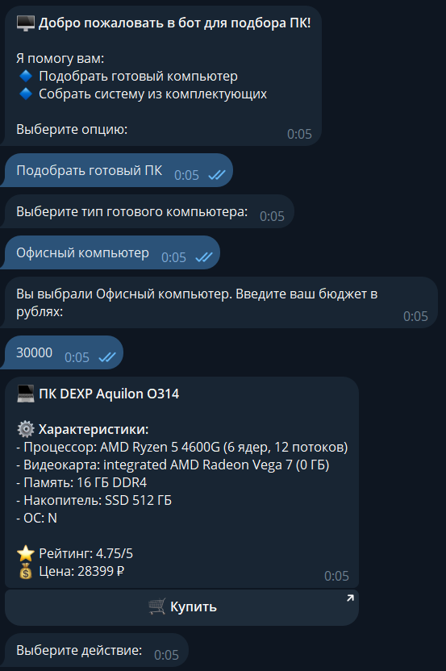
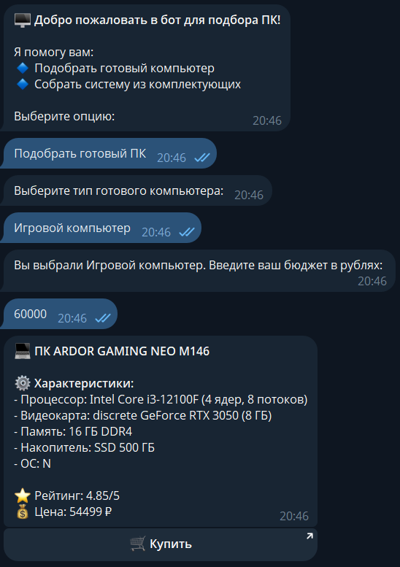
Примеры подбора готовых ПК

Slide 10
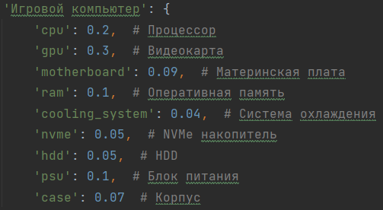

Подбор комплектующих
Для реализации алгоритма подбора комплектующих используется распределение бюджета по компонентам.
Помимо бюджета при подборе также учитываются как физические (габариты), так и технические (тип ОЗУ, версия PCIe) параметры компонентов.

Slide 11
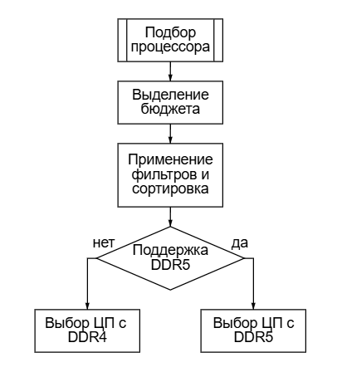
Алгоритм подбора комплектующих
Подбор комплектующих происходит поэтапно:
Процессор;
Материнская плата;
ОЗУ;
Система охлаждения ЦП;
Видеокарта;
Накопители;
Блок питания;
Корпус.

Slide 12
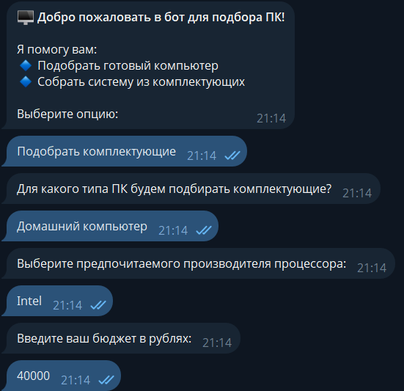
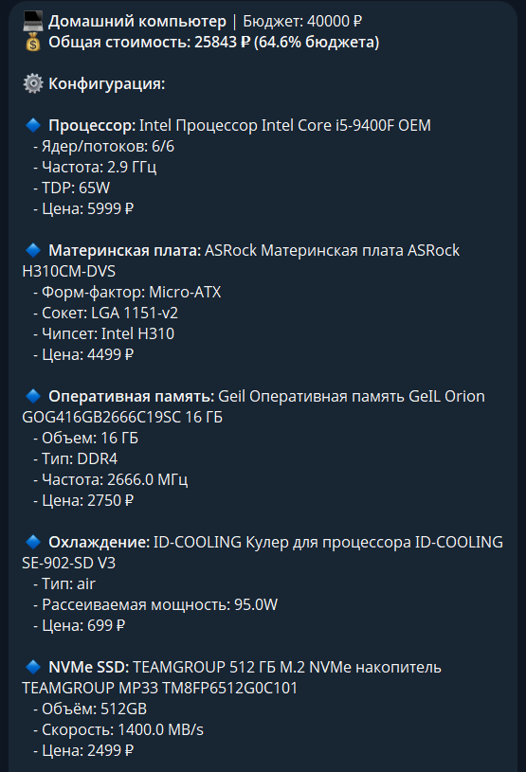
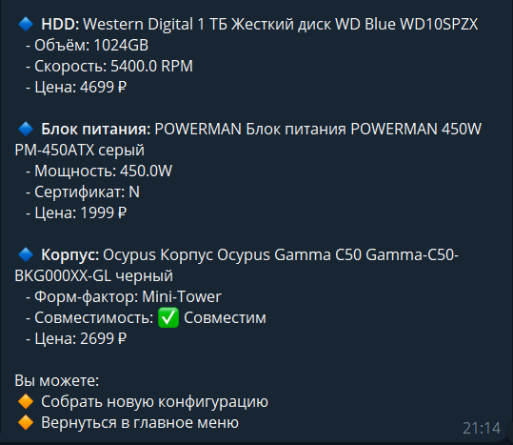
Пример конфигурации

Slide 13
Заключение
По итогам проделанной работы были изучены технические характеристики компонентов ПК, разработана база данных комплектующих и готовых сборок, созданы и реализованы структуры алгоритмов подбора и сценариев диалога, реализована автоматизированная система подбора готовых персональных компьютеров и комплектующих для последующей конфигурации на базе чат-бота для мессенджера Telegram.

